Slide 1
Mövzu № 7. İctimai qayda, təhlükəsizlik və mənəviyyat əleyhinə olan inzibati xətalara görə məsuliyyət
PLAN:
İctimai qayda əleyhinə olan inzibati xətalara görə məsuliyyət.
İctimai təhlükəsizlik əleyhinə olan inzi-bati xətalara görə məsuliyyət.
İctimai mənəviyyat əleyhinə olan inzi-bati xətalara görə məsuliyyət.

Slide 2
Sual 1. İctimai qayda əleyhinə olan inzibati xətalara görə məsuliyyət
İctimai qayda əleyhinə olan inzibati xətalar:
Xırda xuliqanlıq;
Avtoxuliqanlıq;
Yetkinlik yaşına çatmayanların xırda xuliqanlığına görə valideynlərinin və ya onları əvəz edən şəxslərin məsuliyyəti;
Toplantıların təşkili və keçirilməsi qaydasının pozulması;
Məişət səs-küyünə qarşı mübarizə qaydalarının pozulması.

Slide 3
İXM, maddə 510. Xırda xuliqanlıq
Xırda xuliqanlıq, yəni ictimai qaydanı pozan, lakin fiziki şəxslər üzərində zor tətbiq olun-ması ilə və ya belə zorun tətbiq edilməsi hədəsi ilə, yaxud özgənin əmlakının məhv edilməsi və ya zədələnməsi ilə müşayiət edilməyən hərəkətlərə görə -

Slide 4
Əsas obyekt - ictimai qayda sahəsində yaranan ictimai münasibətlərdir.
Əlavə obyekt - ictimai mənəviyyatdır.
Obyektiv tərəf - ictimai qaydanı pozan müxtəlif hərəkətlərlə xarakterizə edilir.
Subyekt - 16 yaşına çatmış, anlaqlı fiziki şəxsdir.
Subyektiv tərəf - qəsdlə (düzünə) xarak-terizə edilir.
Aidiyyət: inzibati tənbeh etmə haqqında qərarı rayon (ş) məhkəmələri və DİN-in səlahiyyətli subyektləri qəbul edə bilər.

Slide 5
İXM, maddə 511. Avtoxuliqanlıq
Avtoxuliqanlıq, yəni N/V-in sürücüsü tərəfindən ictimai qaydanı və əhalinin dincliyini nümayişkaranə şəkildə pozan, cəmiyyətə açıqca hörmətsizlik ifadə edən, yol hərəkəti qaydalarının müxtəlif üsullarla da-vamlı olaraq pozulması ilə müşayiət olunan qərəzli hərəkətlərə görə -

Slide 6
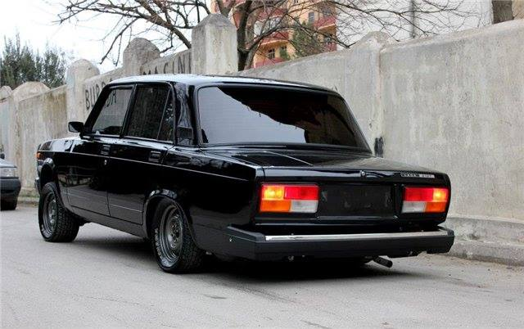

Slide 7
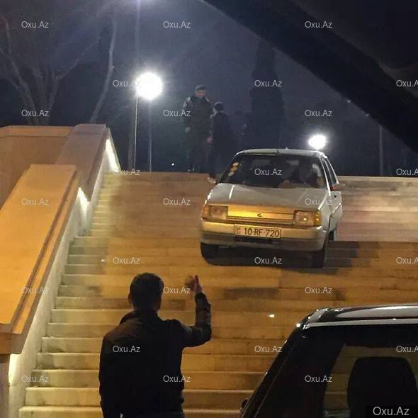

Slide 8
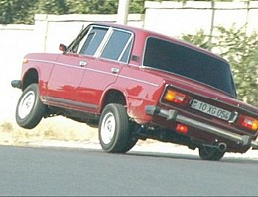

Slide 9
Əsas obyekt - ictimai qaydadır.
Əlavə obyekt - yol hərəkəti qaydalarıdır.
Obyektiv tərəf - nəqliyyat vasitəsinin sü-rücüsü tərəfindən yol hərəkəti qayda-larının müxtəlif üsullarla davamlı olaraq pozulması ilə müşayiət olunan qərəzli hərəkətlərdə ifadə olunur.
Subyekt - 16 yaşına çatmış, anlaqlı, fiziki şəxsdir (n/v-in sürücüsü)
Subyektiv tərəf - qəsdlə (düzünə) xarak-terizə edilir.
Aidiyyət: inzibati tənbeh etmə haqqında qərarı rayon (ş) məhkəmələri qəbul edir.

Slide 10
Sual 2. İctimai təhlükəsizlik əleyhinə olan inzibati xətalara görə məsuliyyət
İctimai təhlükəsizlik əleyhinə olan inzibati xətalar:
Dini qurumların yaradılması və fəaliyyət qay-dasının pozulması;
Dini etiqad azadlığı haqqında qanunvericiliyin pozulması;
Fövqəladə vəziyyət rejimi tələblərinin pozul-ması;
Yaşayış məntəqələrində və xüsusi olaraq ayrıl-mamış yerlərdə, yaxud müəyyən edilmiş qaydanı pozmaqla odlu silahdan atəş açma;
Məişət səs-küyünə qarşı mübarizə qaydalarının pozulması və s.

Slide 11
İXM, maddə 520. Yaşayış məntəqələrində və xüsusi olaraq ayrılmamış yerlərdə, yaxud müəyyən edilmiş qaydanı pozmaqla odlu silahdan atəş açma
Yaşayış məntəqələrində və xüsu-si olaraq ayrılmamış yerlərdə və ya xüsusi olaraq ayrılmış yer-lərdə müəyyən edilmiş qaydanı pozmaqla odlu silahdan atəş açmağa görə-

Slide 12
mülki silah - özünümüdafiə, ov və id-manla məşğul olma üçün nəzər-də tutulmuş silahdır;
odlu silah - barıtın və ya digər alışan maddələrin yanmasından yaranan enerji hesabına mərmisi istiqamətlən-miş hərəkət edərək müəyyən məsafə-dən hədəfi mexaniki zədələmək və ya sıradan çıxarmaq təyinatına malik olan silahdır;

Slide 13
Obyekt - ictimai təhlükəsizlikdir.
Obyektiv tərəf:
a) yaşayış məntəqələrində və xüsusi olaraq ayrılmamış yerlərdə odlu silahdan atəş açma;
b) xüsusi olaraq ayrılmış yerlərdə müəyyən edilmiş qaydanı pozmaqla odlu silahdan atəş açma.
Subyekt - 16 yaşına satmış, anlaqlı, fiziki şəxsdir.
Subyektiv tərəf - qəsd və ya ehtiyatsızlıqla xarakterizə olunur.
Aidiyyət: inzibati tənbeh etmə haqqında qərarı rayon (şəhər) məhkəmələri və DİN-in səlahiyyətli subyektləri qəbul edə bilər.

Slide 14
Sual 3. İctimai mənəviyyat əleyhinə olan inzibati xətalara görə məsuliyyət
İctimai mənəviyyat əleyhinə olan inzibati xətalar:
Yetkinlik yaşına çatmayanın sərxoşluq vəziyyətinə gətirilməsi;
Avaralıqla məşğul olma;
Fahişəliklə məşğul olma;
Qumar oyununda iştirak etmə.

Slide 15
İXM, maddə 525. Qumar oyununda iştirak etmə
Qumar oyununda iştirak etmə, yəni qumar oynamağa görə -
oyun ləvazimatı, habelə qumara qoyulmuş pul vəsaitləri və ya digər əmlak müsadirə edilməklə dörd yüz manatdan altı yüz manatadək məbləğdə cərimə edilir.
“Qumar oyunu” - pul vəsaitləri, maddi və sair nemət (uduş) barəsində oynanılan və uduşu qeyri-müəyyənlikdən və ya təsadüfdən asılı olan oyundur.

Slide 16
Obyekt - ictimai mənəviyyatdır.
Obyektiv tərəf - pul, şey və başqa sərvətlərlə qumar oynamaqda ifadə olunur.
Subyekt - 16 yaşına çatmış, anlaqlı, fiziki şəxsdir.
Subyektiv tərəf - qəsdlə (düzünə) xarak-terizə olunur.
Aidiyyət: inzibati tənbeh etmə haq-qında qərarı rayon (şəhər) məhkə-mələri qəbul edir.

